Slide 1
«О результатах работы регионального центра профессиональных квалификаций за 2021 год»
Докладчик: Кондратьева Ольга Геннадьевна – директор Государственного автономного учреждения дополнительного профессионального образования Иркутской области «Региональный институт кадровой политики и непрерывного профессионального образования»

Slide 2
Координационный совет по развитию профессиональных квалификаций и внедрению регионального стандарта кадрового обеспечения промышленного роста при Губернаторе Иркутской области

Slide 3
Координационный совет по развитию профессиональных квалификаций и внедрению регионального стандарта кадрового обеспечения промышленного роста при Губернаторе Иркутской области
Министерство образования Иркутской области
Министерство труда и занятости Иркутской области
Министерство экономического развития Иркутской области
РИКП
Региональный центр профессиональных квалификаций
Отраслевые рабочие группы
Процессы кадрового обеспечения региона
Предприятия и организации
ЦОПП
Прогноз потребности
Профессиональная ориентация
Обеспечение потребности в кадрах
Оценка качества подготовки
Муниципальные образования Иркутской области
Целеполагание
Образовательные организации Иркутской области
РАЗРАБОТАН И СОГЛАСОВАН ПРОЕКТ ПЛАНА РАЗВИТИЯ НАЦИОНАЛЬНОЙ СИСТЕМЫ КВАЛИФИКАЦИЙ
В ИРКУТСКОЙ ОБЛАСТИ НА 2021 – 2024 ГОДЫ

Slide 4
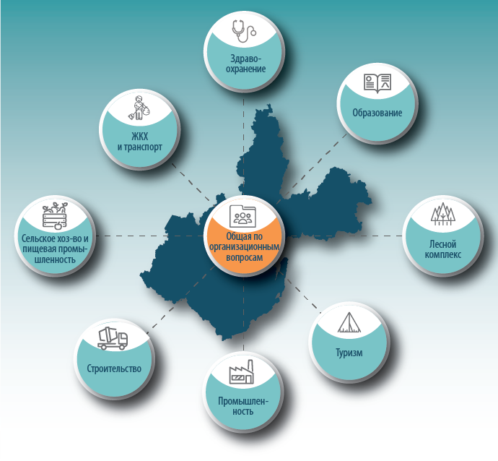
В 2021 году на площадке Регионального института кадровой политики проведены заседания рабочих групп в сфере:
Туризма (21 мая 2021 года)
Лесного комплекса (1 июня 2021 года)
Строительства (30 июня 2021 года)
Жилищно-коммунального хозяйства (29 июня 2021 года).
В сфере агропромышленного комплекса (12 февраля 2020 года) на площадке ФГБОУ ВО «ИрГАУ им.А.А. Ежевского»
2 июня 2021 года (ТУРИЗМ)

Slide 5
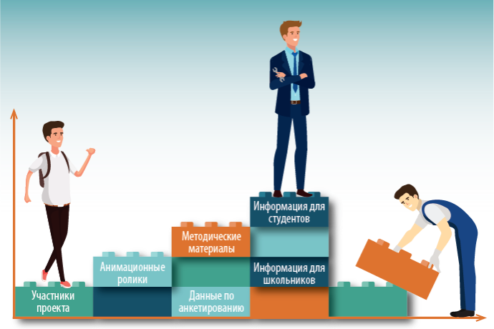
НСК «Конструктор Карьеры»

Slide 6
Пилотный проект АНО «НАРК» по сопряжению процедур промежуточной и (или) государственной итоговой аттестации

Slide 7
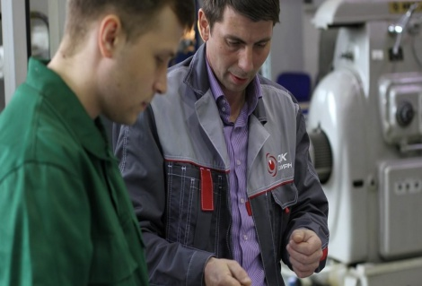
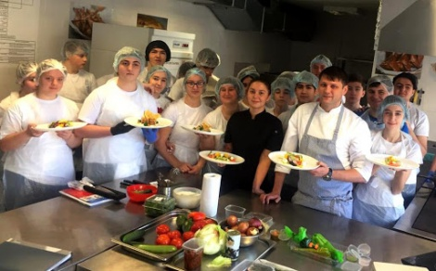
Проект «Квалификация НАСТАВНИК»
25 февраля 2021 года
ПЕРВЫЙ УСТАНОВОЧНЫЙ ВЕБИНАР НА ТЕМУ: «АКТУАЛЬНЫЕ ВОПРОСЫ РЕГИОНАЛЬНОЙ МОДЕЛИ НАСТАВНИЧЕСТВА В ИРКУТСКОЙ ОБЛАСТИ В 2021 ГОДУ»
25 мая 2021 года
УСТАНОВОЧНЫЙ ВЕБИНАР ПО ПРОЕКТУ С ПОО ИРКУТСКОЙ ОБЛАСТИ
27 марта 2021 года
КУРСЫ ПОВЫШЕНИЯ КВАЛИФИКАЦИИ ПО ТЕМЕ «ПСИХОЛОГО-ПЕДАГОГИЧЕСКИЙ МИНИМУМ НАСТАВНИКА НА ПРОИЗВОДСТВЕ (ПО УКРУПНЕННЫМ ГРУППАМ 43.00.00 СЕРВИС И ТУРИЗМ И 19.00.00 ПРОМЫШЛЕННАЯ ЭКОЛОГИЯ И БИОТЕХНОЛОГИИ)
13 февраля 2021 года
КУРСЫ ПОВЫШЕНИЯ КВАЛИФИКАЦИИ ПО ТЕМЕ «ПСИХОЛОГО-ПЕДАГОГИЧЕСКИЙ МИНИМУМ НАСТАВНИКА НА ПРОИЗВОДСТВЕ (ПО УКРУПНЕННОЙ ГРУППЕ 15.00.00 МАШИНОСТРОЕНИЕ)»

Slide 8
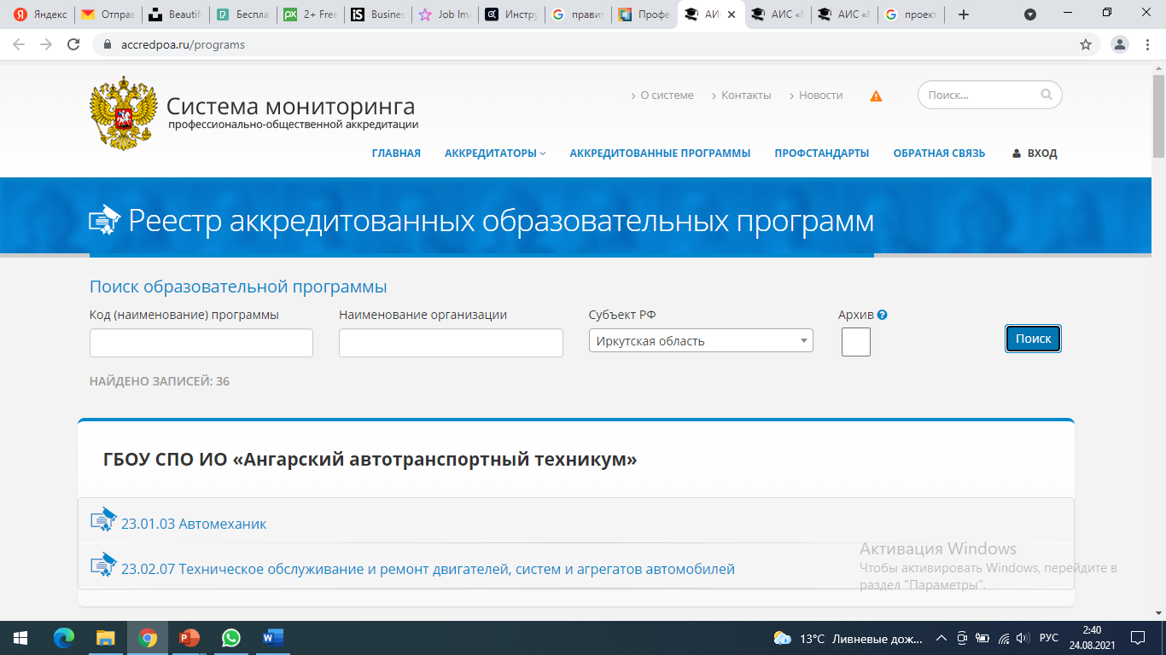
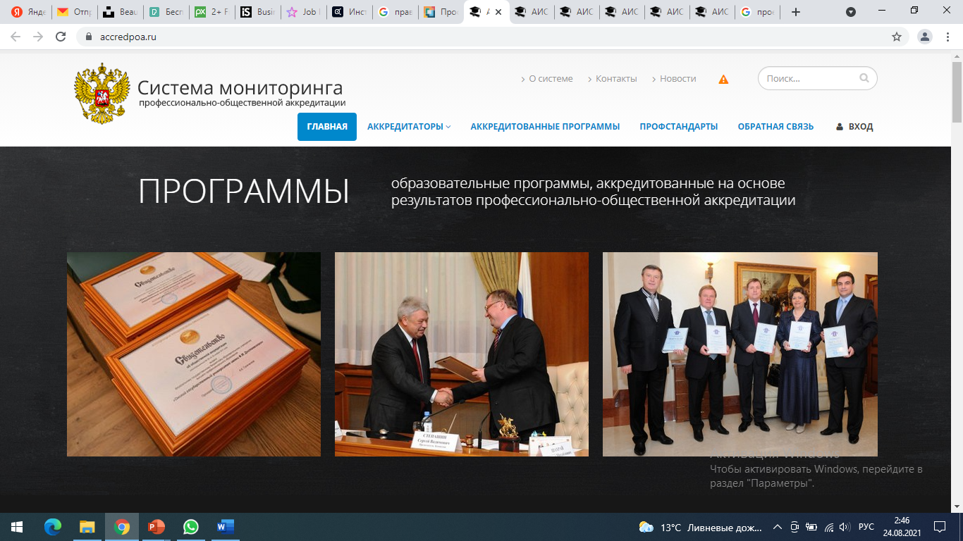
Профессионально-общественная аккредитация образовательных программ (ПОА)
В реестр аккредитованных образовательных программ Иркутской области входит 36 образовательных программ из 14 ПОО

Slide 10
КОНТАКТНАЯ ИНФОРМАЦИЯ
РЕГИОНАЛЬНЫЙ ИНСТИТУТ КАДРОВОЙ ПОЛИТИКИ
г. Иркутск
ул. Рабочего штаба, 15
rikp@rikp38.ru
prof-obr@rikp38.ru
8 (395) 484-370
www.center-prof38.ru

